Slide 1
Threads
Cours C54 – Éric Labonté

Slide 2
Retour sur l’atelier 5 ( Observer )
On a utilisé un Handler et un Thread lors de l’atelier pour s’assurer que les opérations reliées au thread soient faites après que les initialisations de l’activité ( onCreate ) soient terminées

Slide 3
Atelier 5 ( suite )
public void genererChangementValeur() { Handler handler = new Handler(); handler.postDelayed(new Thread() { int compteur=0; @Override public void run() { compteur++; setValeur(compteur); // changement de valeur handler.postDelayed(this, 2000); } }, 5000); // la méthode run s'exécutera après un délai de 5000 ms }
Donne l’impression qu’on est dans un nouveau thread ( fil d’exécution ) mais le handler lance plutôt le message à la fin des occupations du thread actuel
De cette façon, l’activité a le temps de terminer de s’afficher avant que le setValeur soit appelé

Slide 4
Atelier 5 ( fin )
public void genererChangementValeur() { Handler handler = new Handler(); handler.postDelayed(new Thread() { int compteur=0; @Override public void run() { System.out.println(Thread.currentThread().getName()); compteur++; setValeur(compteur); // changement de valeur handler.postDelayed(this, 2000); } }, 5000); // la méthode run s'exécutera après un délai de 5000 ms }
Affiche « main » pour indiquer qu’on est quand même dans le thread principal

Slide 5
Threads en général
Un thread est un fil d’exécution séparé du programme principal
Il roule en continu en exécutant sa méthode run; la méthode run doit contenir une méthode longue à exécuter ( opération en boucle )
On peut utiliser un Thread pour le déplacement de la seekBar dans le tp1, vu que l’exoPlayer ne fournit pas de « tick » à chaque seconde et que l’utilisation d’un Chronometer ( TP final C44 ) n’est pas facile lorsqu’on doit faire des pauses

Slide 6
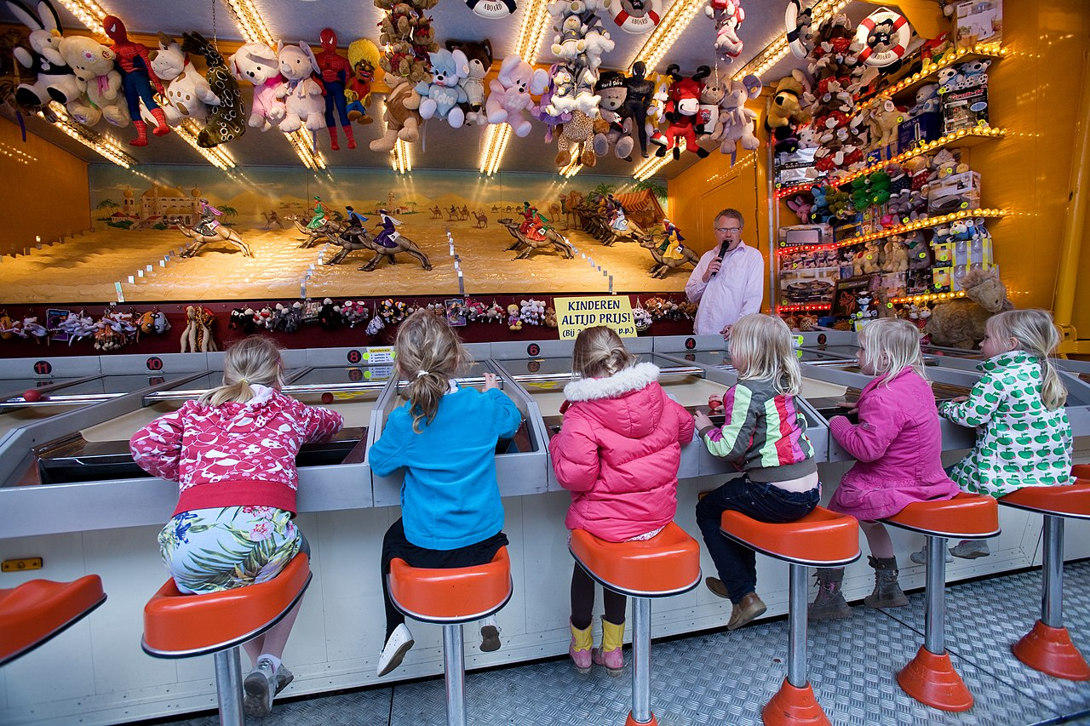
Exercice : des voitures qui avancent à une vitesse aléatoire

Slide 7
Coder une activité avec une classe interne qui sera un thread différent du thread principal
Pour le moment, notre activité est vide ( pas de graphique )
On va créer une classe dont les objets seront des threads ( fils d’exécution ) distincts du thread principal ( main )
Tous les threads demeurent dans le même processus, mais ils sont exécutés simultanément

Slide 8
Thread ( code )
public class Auto extends Thread{
private int positionX;
private String couleur;
private boolean arret;
public Auto(String couleur)
{
super(couleur); // nom du thread
this.couleur = couleur;
positionX =0;
}
public void run() {
while (!arret) {
System.out.println(" nom du Thread" + Thread.currentThread().getName());
positionX = positionX + new Random().nextInt(80);
System.out.println(Thread.currentThread().getName() + " " + positionX);
}
}
}
*** on doit le démarrer avec la méthode start ou run
*** le thread arrête quand on change la valeur de arret ( on ne fait pas stop )

Slide 9
Instancier le ou les threads…
Ds le onCreate de l’activité, créer deux threads ( « Jaune » et « Vert » ).
Les exécuter en appelant start()
Regarder la console LogCat pour voir les impressions

Slide 10
Instancier le ou les threads…
Essayer de remplacer l’appel de start par l’appel de run, quelle est la différence ?

Slide 11
Ca roule vite !
On peut ajouter la méthode statique sleep pour ralentir les tours de boucle dans la méthode run → Thread.sleep(1000);

Slide 12
Afficher les positions dans des TextViews plutôt que ds la fenêtre console
Problème !
Solution : appeler run plutôt que start NON ( à tester )
utiliser un Handler comme dans l’atelier 5

Slide 13
Handler
Le handler permet de lancer des messages à la fin de la queue du thread principal ( main )
Le handler peut lancer des messages ou des threads avec les méthodes :
h.post // h.postDelayed // postAtTime

Slide 14
Le code ( en partie )
public void run() { while (!arret) { System.out.println("ds le run du Thread" + Thread.currentThread().getName()); positionX = positionX + new Random().nextInt(80); System.out.println(Thread.currentThread().getName() + " " + positionX); h.post(new Thread() { public void run() {
//ce qu’on va faire ici ?…ce qui a rapport au Gui puisque on est ds le thread main
}
});
}
}

Slide 15
Fin : utiliser l’image Auto
Utiliser deux fois l’image auto pour deux ImageView et modifiez leur position pour qu’ils « avancent » vers la droite à l’aide de leur valeur positionX
SI la position de la voiture atteint la droite de l’écran du téléphone ( environ 1000 pixels ), arrêter le thread

Slide 16
Alternative → Runnable
private class AffichageThread implements Runnable{
public void run() {
afficher();
}
}
*** si la classe qui veut devenir un thread est déjà une sous-classe
*** pour le créer, on doit néanmoins instancier un Thread, on essaie !

Slide 17
Alternative ( TP ) : ne pas faire de sous-classe de Thread ou d’implements Runnable, utiliser un Thread anonyme avec un Handler
Dans l’activité contenant le SeekBar :
private Thread updateSeconde = new Thread() {
@Override
public void run() {
..operations à faire sur la seekBar
handler.postDelayed(this, 1000); // à ch seconde, recommence
}
};

Slide 18
Autres méthodes ( Handler )
handler.post ( instance de la sous-classe de Thread ) // permet de démarrer le thread ( exécuter automatiquement la méthode run du Thread )
handler.postDelayed ( instance de la sous-classe de Thread, délai en ms ) // permet d’éxécuter le thread après le délai indiqué
handler.removeCallbacks(instance de la sous classe de Thread); // permet d’arrêter le thread

